Slide 1
基于贝叶斯优化方法（BO）的RCS束流状态恢复程序
刘汉阳

Slide 2
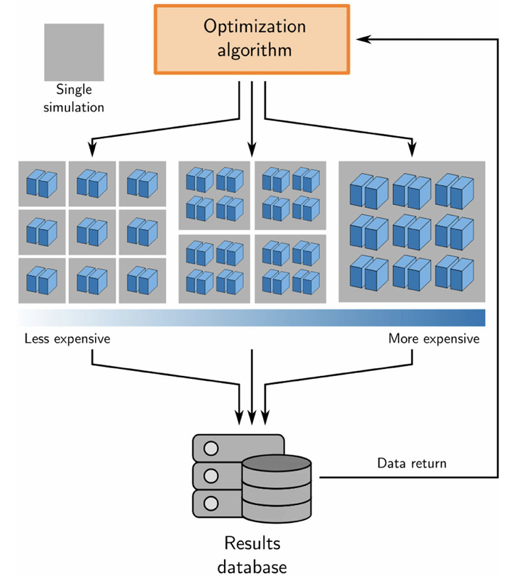
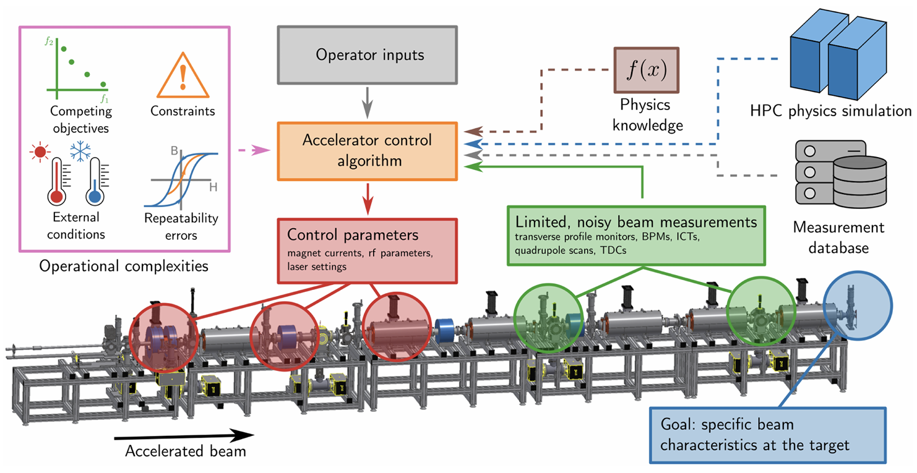
引言
背景：加速器物理面临复杂优化问题（在线控制、设计模拟、模型校准等），传统算法面临维度灾难、噪声敏感、局部最优等挑战。
贝叶斯优化（BO）的优势：
样本高效：通过高斯过程（GP）代理模型减少实验/模拟次数。
噪声鲁棒性：天然处理测量噪声与不确定性。
全局优化：平衡探索与利用，避免陷入局部最优。
DOI: https://doi.org/10.1103/PhysRevAccelBeams.27.084801

Slide 3
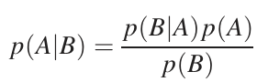
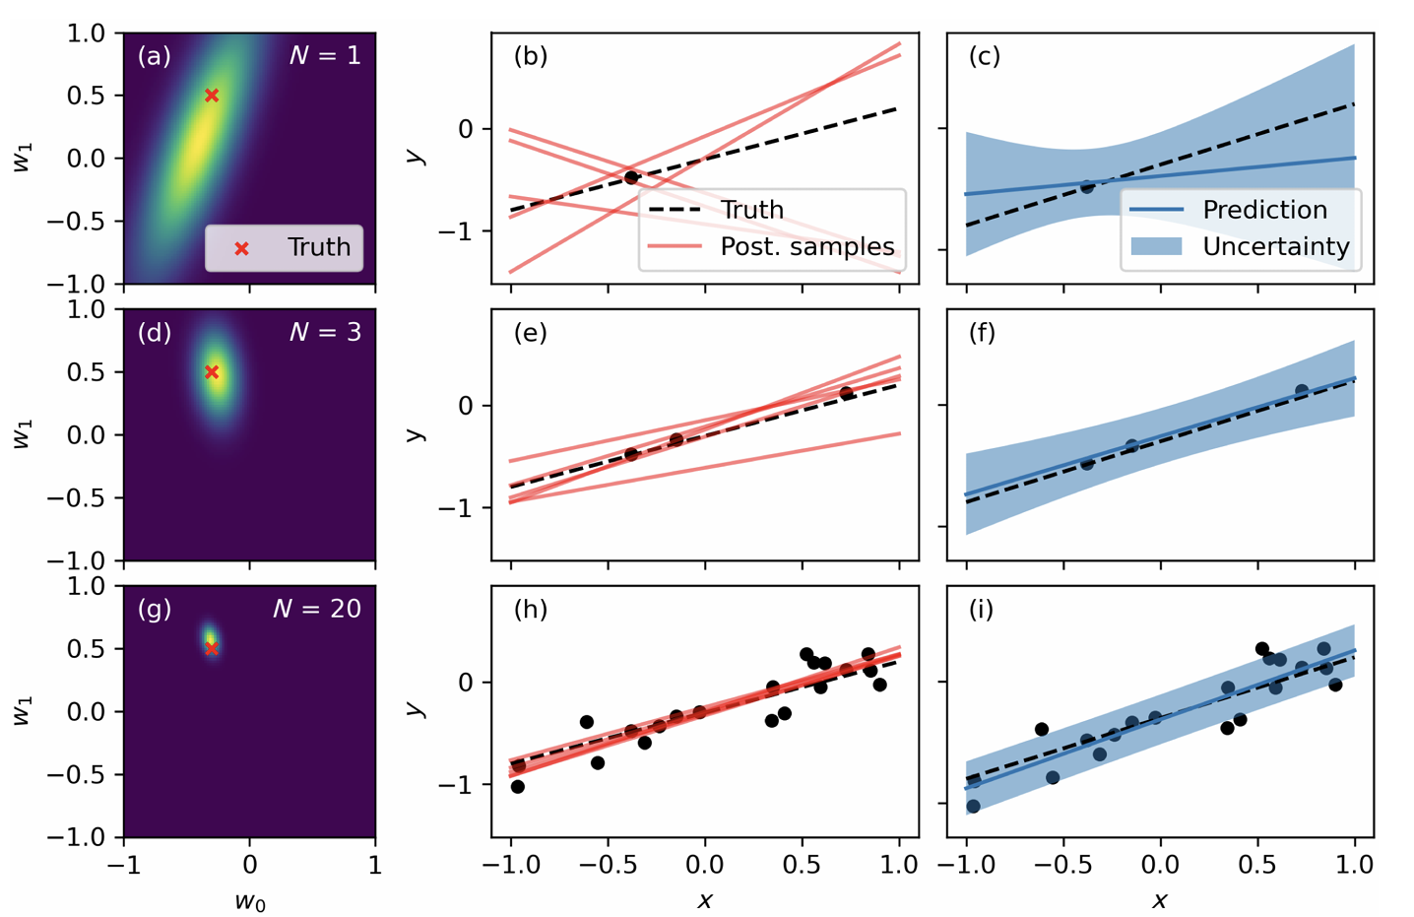
贝叶斯优化核心原理
代理模型：高斯过程（GP）建模目标函数，预测均值与不确定性。
采集函数：
期望提升（EI）：评估候选点对当前最优的提升期望。
置信上界（UCB）：权衡均值预测与不确定性（如 UCB(x) = μ(x) + βσ(x)）。
优化流程：迭代选择最大化采集函数的参数点进行实验，更新模型直至收敛。

Slide 4
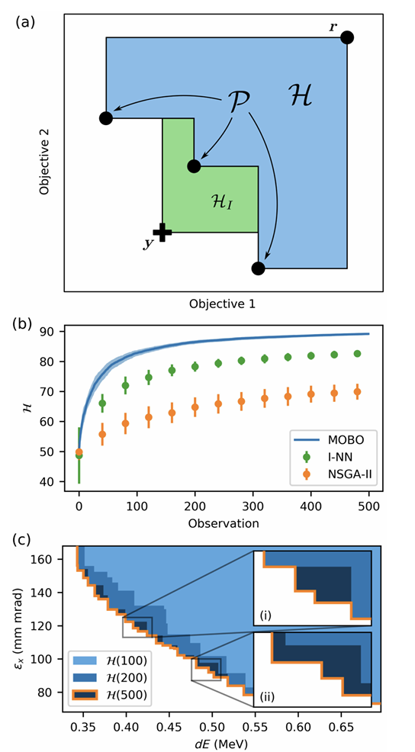
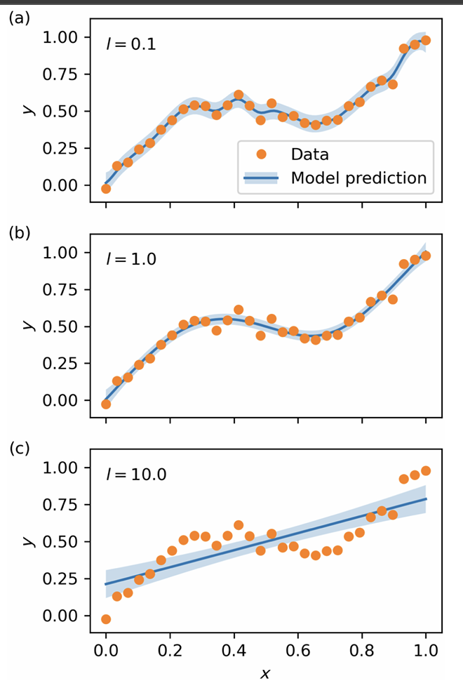
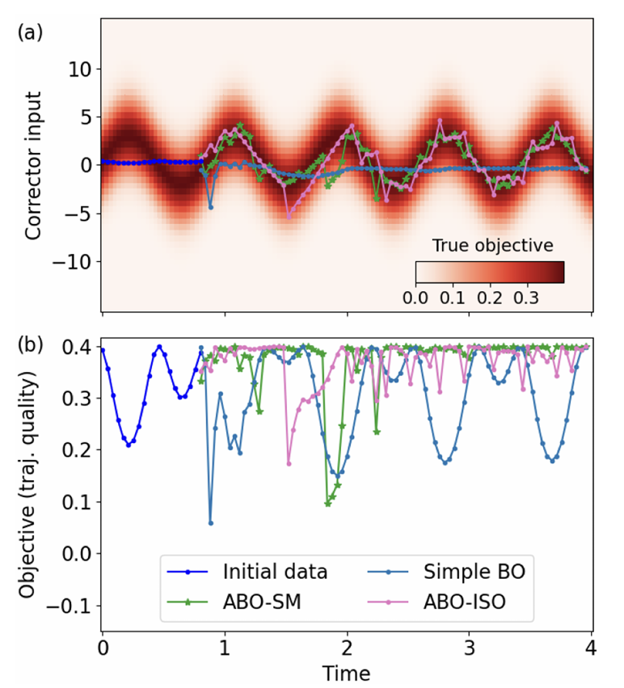
加速器物理中的挑战与BO解决方案
挑战1：高维参数空间
解决方案：选择合适的核函数、低维嵌入。
挑战2：多目标优化
解决方案：MOBO通过基于超体积改进的采集函数（EHVI）寻找帕累托前沿（Pareto Front）。
挑战3：时间依赖性与漂移
解决方案：自适应BO（ABO），引入时间或环境变量作为上下文参数。
Argonne Wakefield Accelerator注入器同时优化束流尺寸、发射度与能散
Advanced Photon Source直线加速器漂移补偿

Slide 5
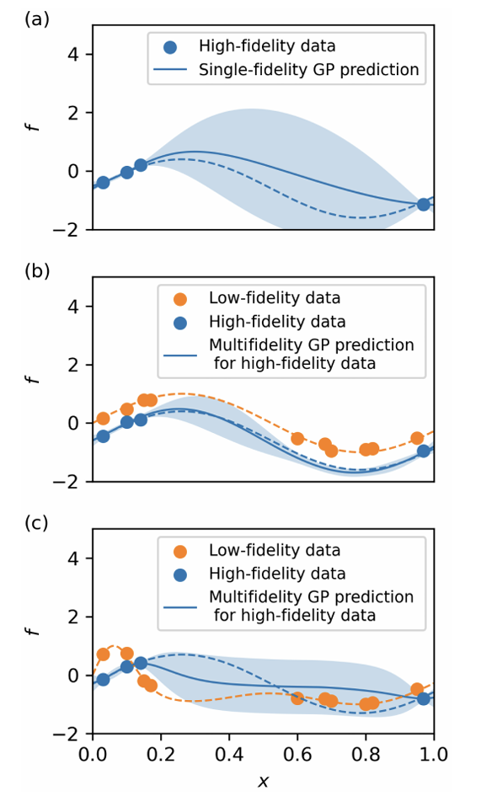
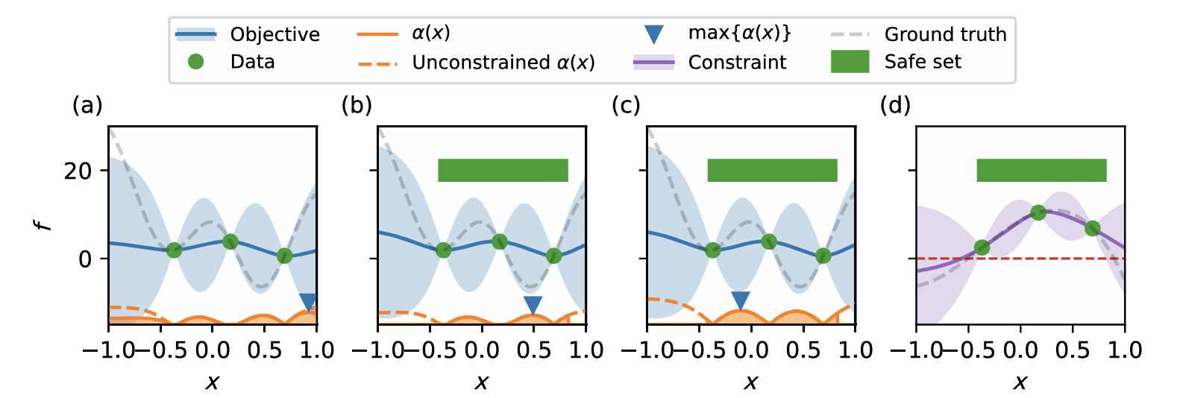
加速器物理中的挑战与BO解决方案
挑战4：安全约束
解决方案：安全BO（SafeOpt），限制采集函数在可行域内优化。
案例：Swiss FEL束流强度优化，避免设备损伤。
挑战5：
多保真度优化
解决方案：结合低精度模拟与高精度实验数据，降低计算成本。
案例：激光等离子体加速器设计优化，并行多精度模拟加速收敛。

Slide 6
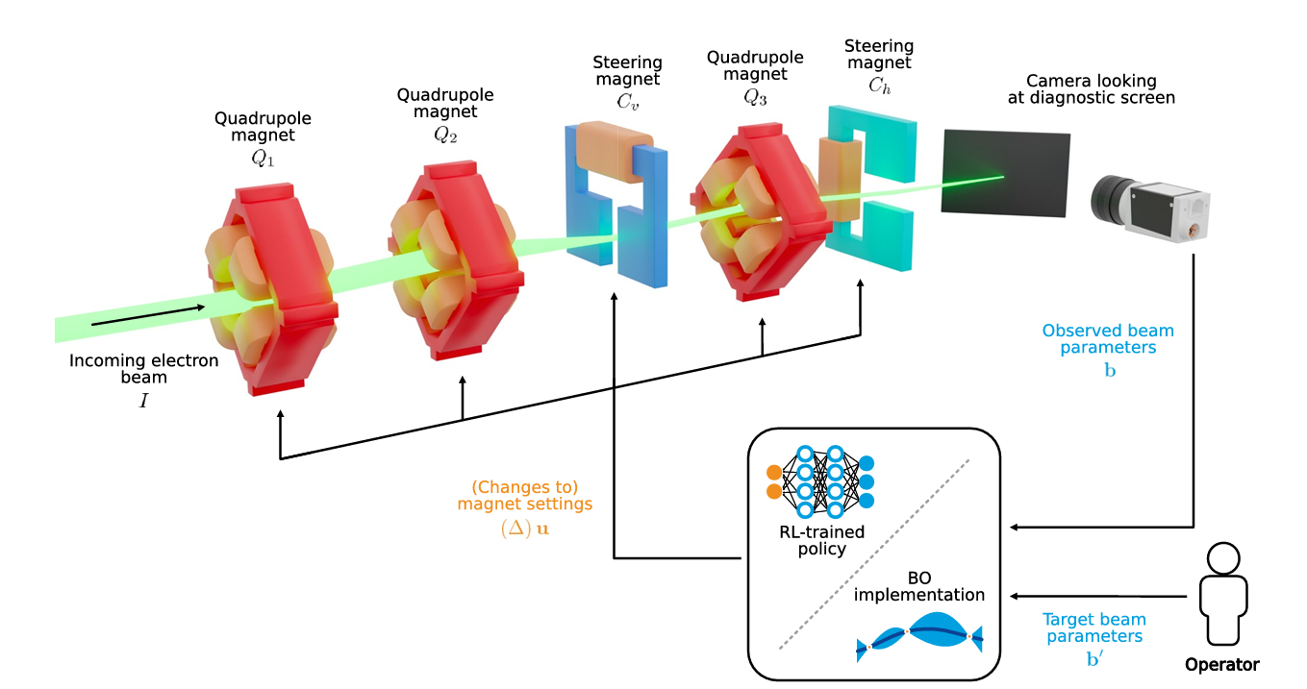
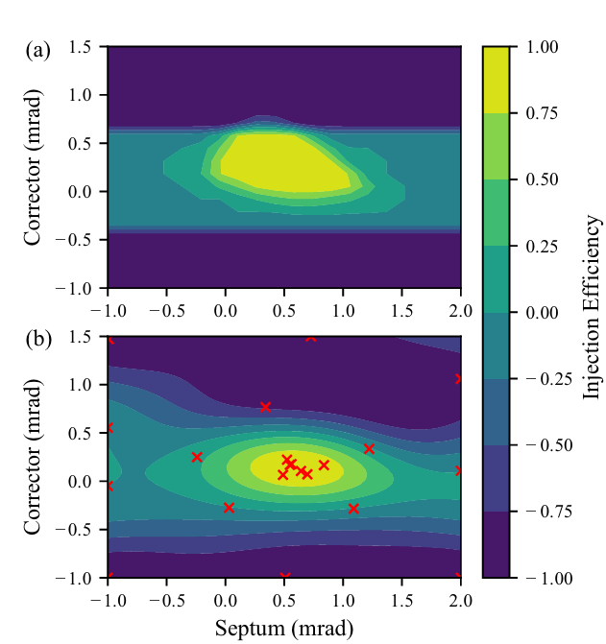
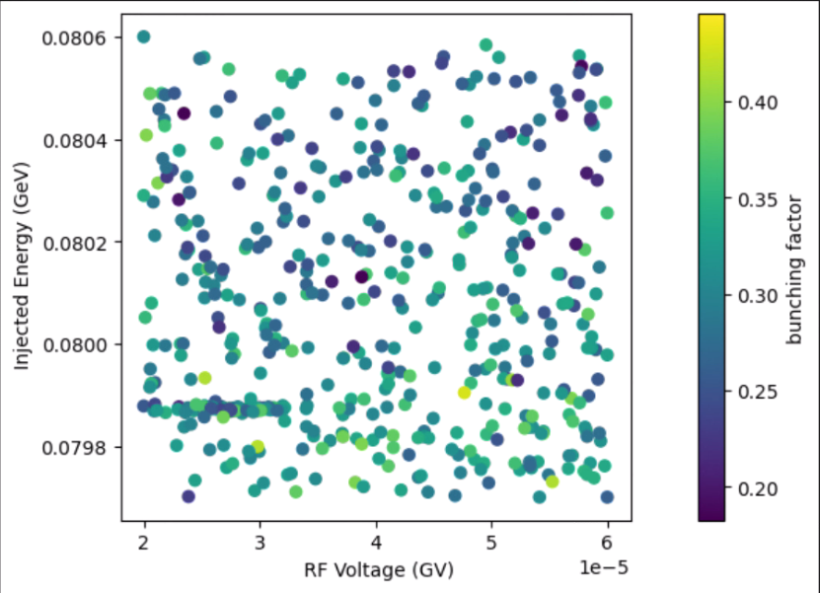
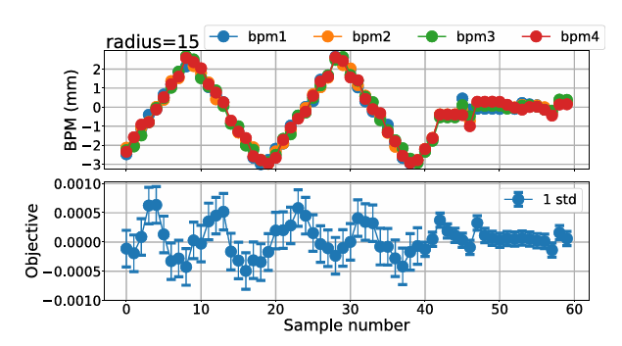
更多贝叶斯优化的应用
Reinforcement learning-trained optimisers and Bayesian optimisation for online particle accelerator tuning
——DESY
Bayesian optimization experiment for trajectory alignment at the low energy RHIC electron cooling system ——RHIC
Bayesian optimization of the beam injection process into a storage ring——Karlsruhe Research Accelerator

Slide 7
实践工具与软件生态
主流工具：
BoTorch/GPyTorch：基于PyTorch的高性能BO库，支持GPU加速。
Xopt/Badger：专为加速器优化的开源框架（SLAC开发），集成多种算法与在线控制接口。
Optimus：多保真度优化工具，适配超级计算资源（DESY合作开发）。
Bayesian Optimization：开源的约束全局优化工具，特别适用于优化高成本的黑盒函数。
典型流程：数据标准化→模型训练→采集函数优化→实验反馈→循环迭代。

Slide 8
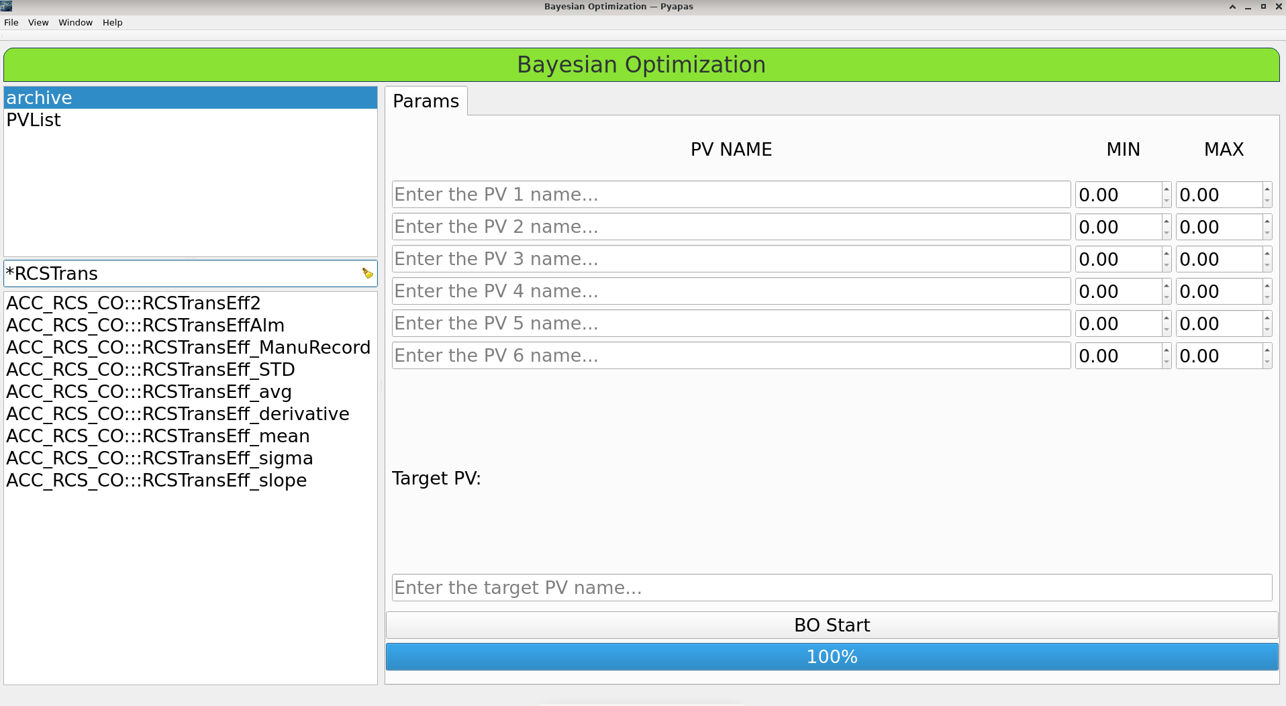
RCS束流状态恢复程序介绍
基于贝叶斯优化的PV参数优化工具，用于加速器物理中的参数调整。通过图形界面（GUI）或配置文件输入目标PV和测量PV，并利用贝叶斯优化算法在给定的参数边界内寻找最优解，最终将优化结果实时更新到对应的PV中。
+-----------------------------------------------+
| 主程序 |
|-----------------------------------------------|
| 1. 初始化加载界面与数据 |
| 2. 用户输入目标PV和测量PV |
| 3. 启动贝叶斯优化 |
|（通过OptimizationThread） |
| 4. 实时更新优化结果 |
| 5. 优化完成后更新PV值 |
+-----------------------------------------------+
|
v
+-----------------------------------------------+
| OptimizationThread |
|-------------------------------------------------|
| 1. 在独立线程中运行贝叶斯优化算法|
| 2. 发送进度 |
| 3. 发送优化结果 |
+-----------------------------------------------+

Slide 9
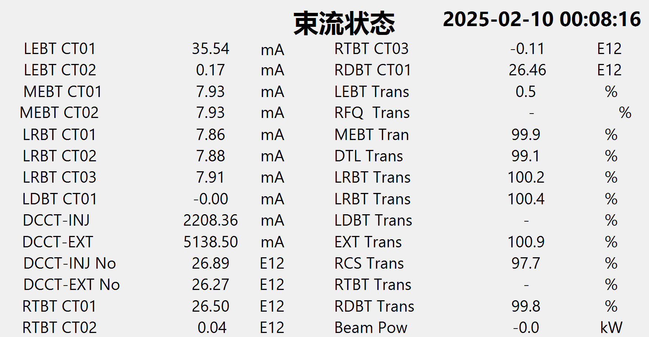
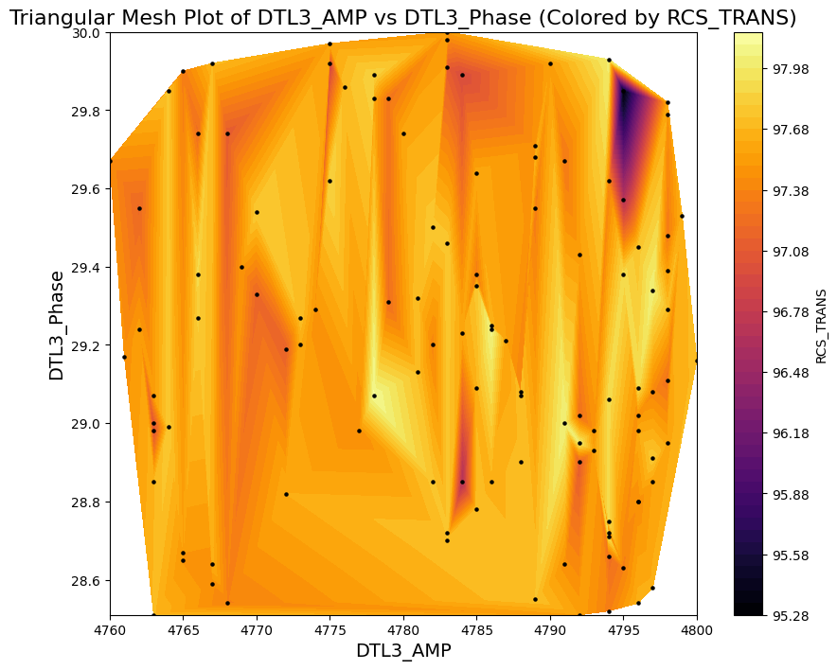
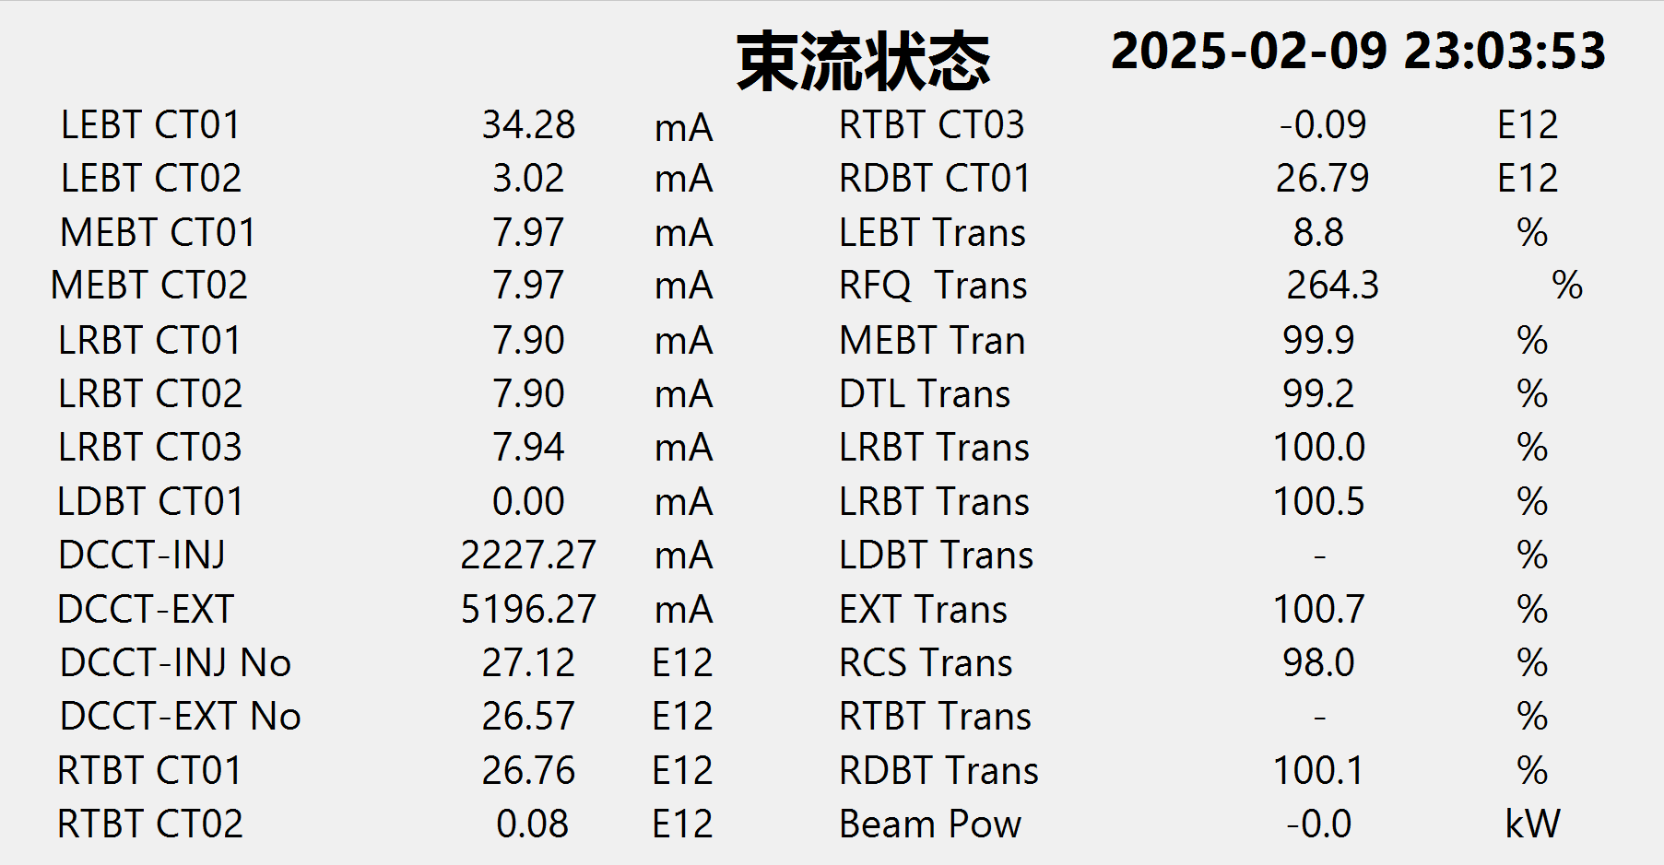
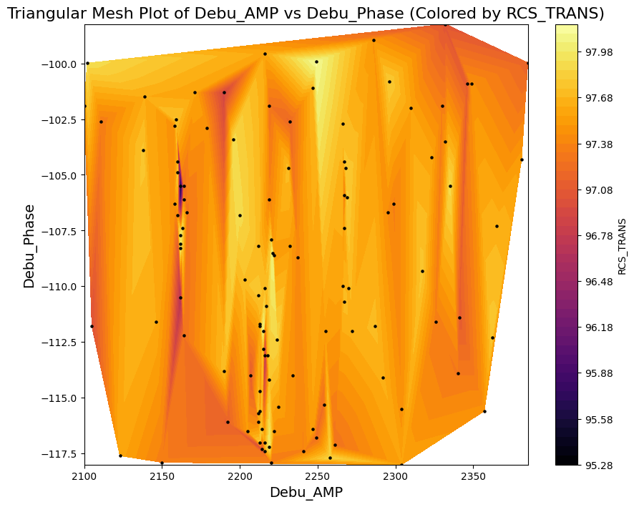
调节直线高频优化通过率
优化前
优化后

Slide 10
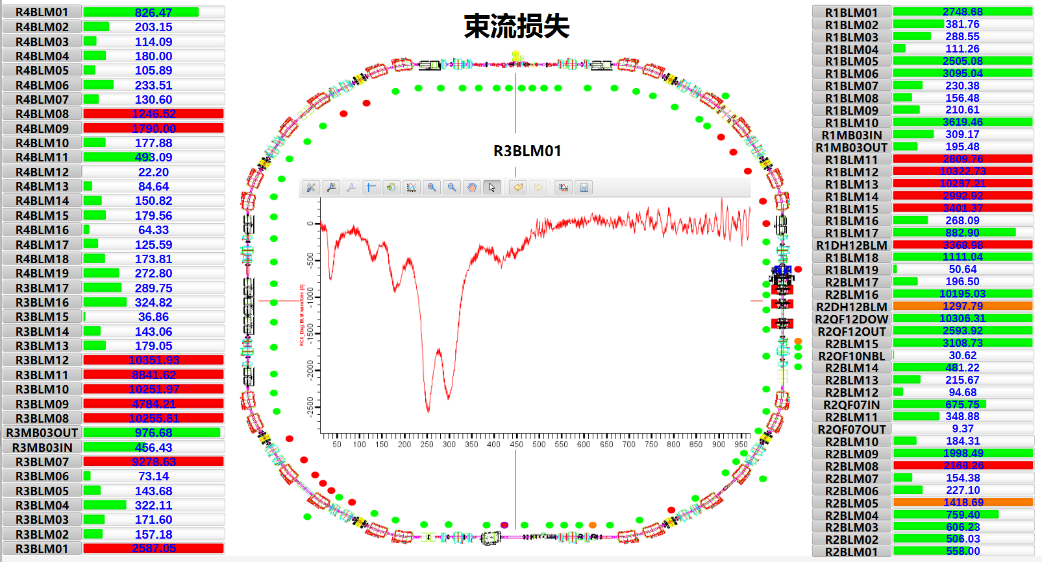
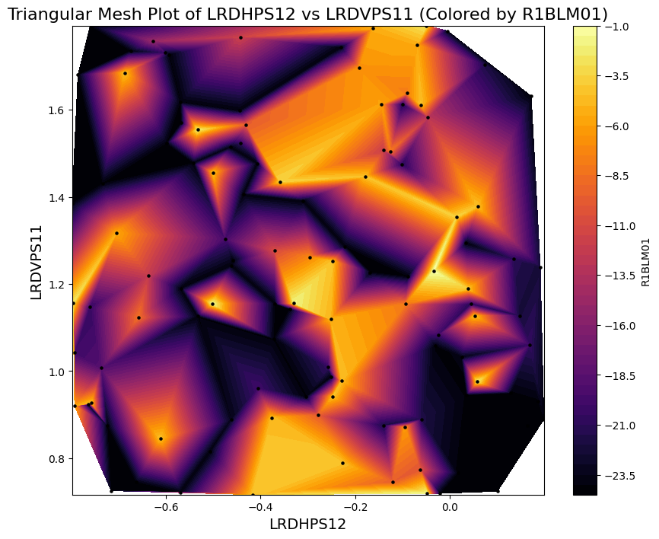
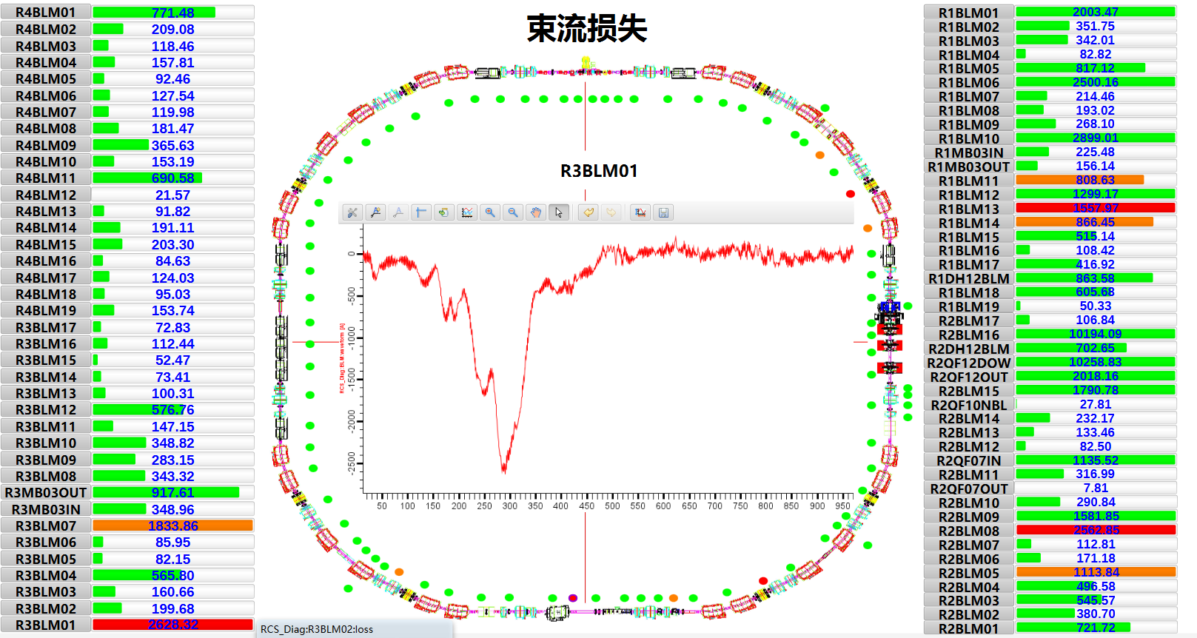
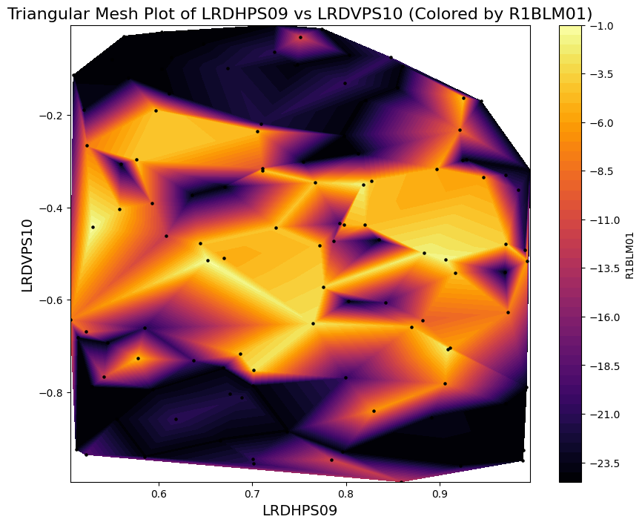
调节校正子优化束流损失
优化前
通过权重系数实现多个束损点的同时优化
优化后

Slide 11
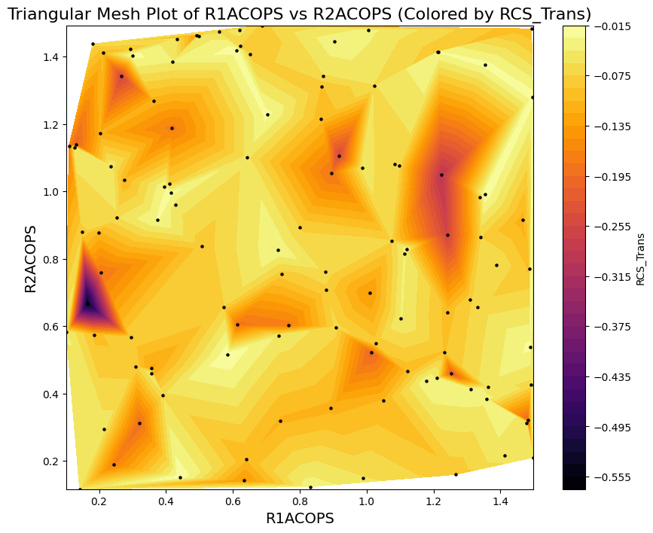
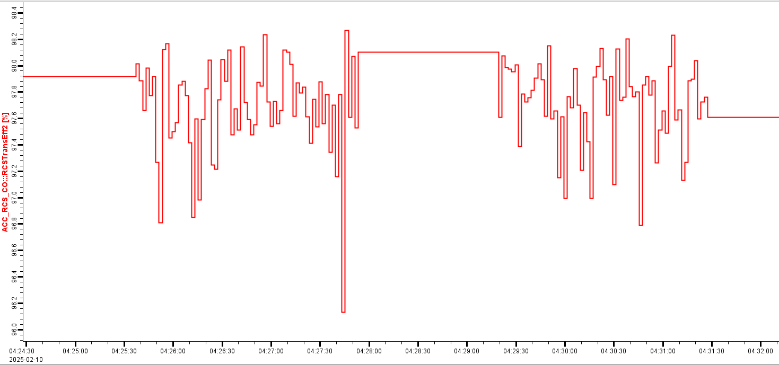
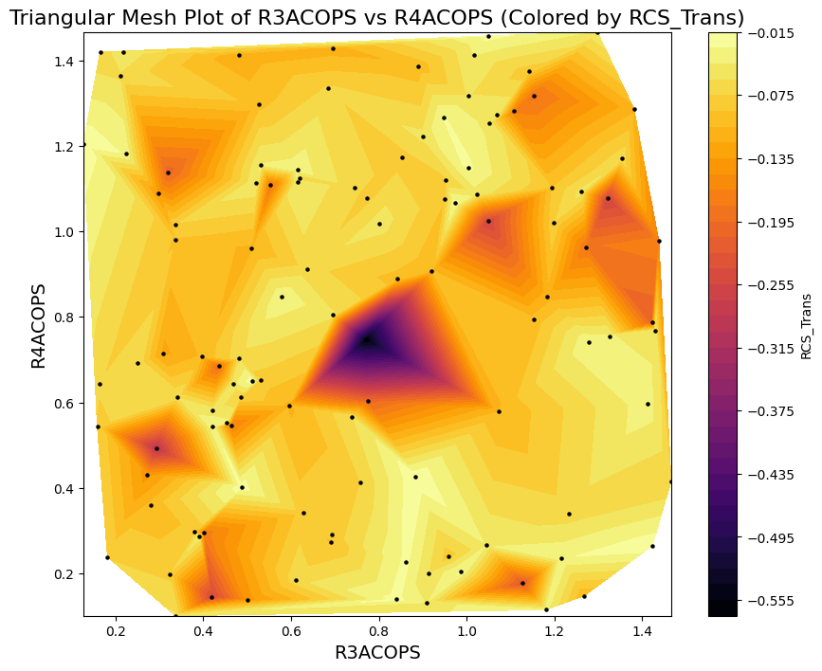
调节八极子提高束流状态重复性
优化前
优化后
通过优化RCR校正八极磁铁第一个点的值，以提高束流状态的重复性（连续十次通过率的方差）；束流状态重复性有所提高；

Slide 12
总结
贝叶斯优化在加速器物理中解决复杂优化问题的有效性，特别是在全局优化方面。
针对高维参数空间、多目标优化、时间依赖性、安全约束和多保真度优化等挑战，贝叶斯优化结合不同策略提供了有效的解决方案，并在实际案例中取得成功。
RCS束流状态恢复程序的成果：基于贝叶斯优化的PV参数优化工具在RCS束流状态恢复中表现出色。

